Slide 1

Разбор заданий 1-10
ОГЭ 2022
Информатика

Slide 2
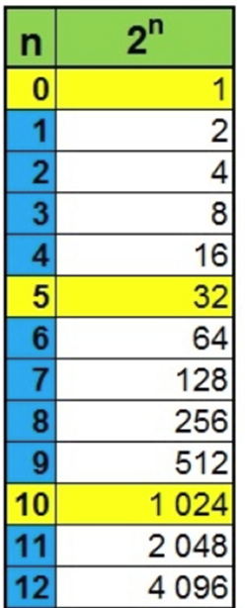
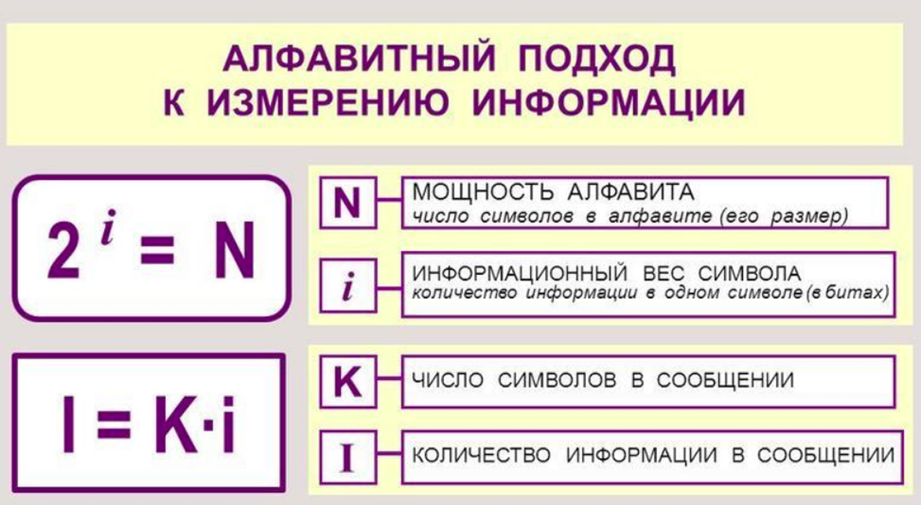
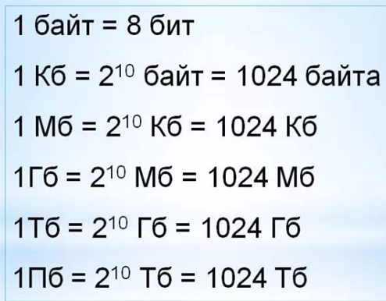
Задание 1. Количественные параметры
информационных объектов

Slide 3
Задание 1
В одной из кодировок Unicode каждый символ кодируется 16 битами. Вова написал текст (в нём нет лишних пробелов):
«Ёж, лев, слон, олень, тюлень, носорог, крокодил, аллигатор – дикие животные».
Ученик вычеркнул из списка название одного из животных. Заодно он вычеркнул ставшие лишними запятые и пробелы – два пробела не должны идти подряд. При этом размер нового предложения в данной кодировке оказался на 16 байт меньше, чем размер исходного предложения. Напишите в ответе вычеркнутое название животного.
Ответ: _______.
тюлень
Дано:
i = 16 бит / 8 = 2 байт
I (вычеркнутого текста) = 16 байт
N = 2^{i}
I = K * i
K = I / i = 16 байт / 2 байт = 8 (сим.)
Найти: K
Если Вова вычеркнул одно из животных, он вычеркнул еще и два символа дополнительно: один пробел и одну запятую. Значит вычеркнутое животное состоит из 6 символов (8 – 2 = 6). Из шести символов есть только одно животное:

Slide 4
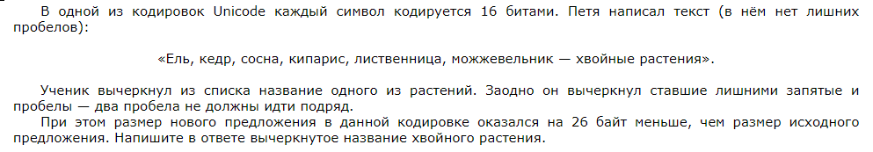
Задание 1
Дано:
i = 16 бит / 8 = 2 байт
I (вычеркнутого текста) = 26 байт
N = 2^{i}
I = K * i
K = I / i = 26 байт / 2 байт = 13 (сим.)
Найти: K
Если Петя вычеркнул одно из растений, он вычеркнул еще и два символа дополнительно: один пробел и одну запятую. Значит вычеркнутое растение состоит из 11 символов (13 – 2 = 11). Из одиннадцати символов есть только одно растение:
лиственница

Slide 5
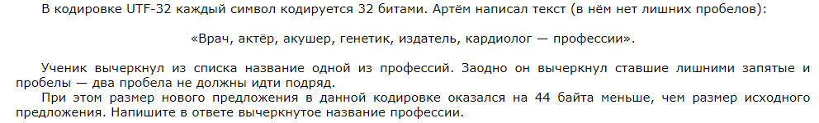
Задание 1
Дано:
i = 32 бит / 8 = 4 байт
I (вычеркнутого текста) = 44 байт
N = 2^{i}
I = K * i
K = I / i = 44 байт / 4 байт = 11 (сим.)
Найти: K
Если Артём вычеркнул одну из профессий, он вычеркнул еще и два символа дополнительно: один пробел и одну запятую. Значит вычеркнутая профессия состоит из 9 символов (11 – 2 = 9). Из девяти символов есть только одна профессия:
кардиолог

Slide 6
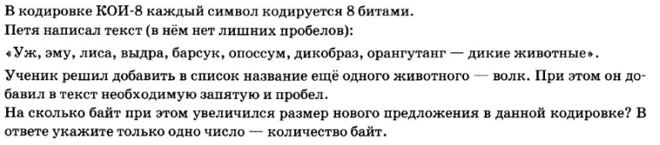
Задание 1
16 битами.
N = 2^{i}
I = K * i
Дано:
i = 16 бит / 8 = 2 байт
К= 4 символа (волк)
I (добавленного текста) = ?
Если 1 символ кодируется 2 байтами, то:
I (добавленного слова) = 4 * 2 = 8 байт
Чтобы узнать на сколько байт при этом увеличился размер самого предложения, необходимо учесть еще два символа (запятую и пробел), т.е. к 8 байтам прибавить еще 4 байта (1 символ – 2 байта) = 12 байт ОТВЕТ: 12

Slide 7
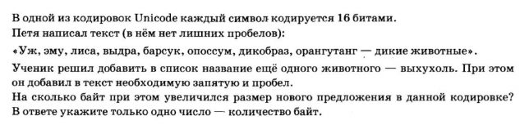

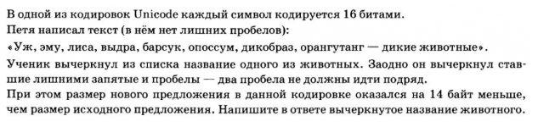
ОТВЕТ: 20
ОТВЕТ: выдра

Slide 8

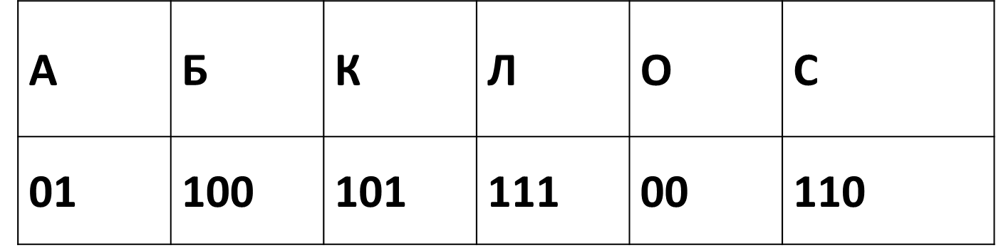
Задание 2. Кодирование и декодирование информации
От разведчика было получено сообщение:
В этом сообщении зашифрован пароль – последовательность русских букв.
В пароле использовались только буквы А, Б, К, Л, О, С.
Каждая буква кодировалась двоичным словом по такой таблице:
Расшифруйте сообщение. Запишите в ответе пароль.

Slide 9
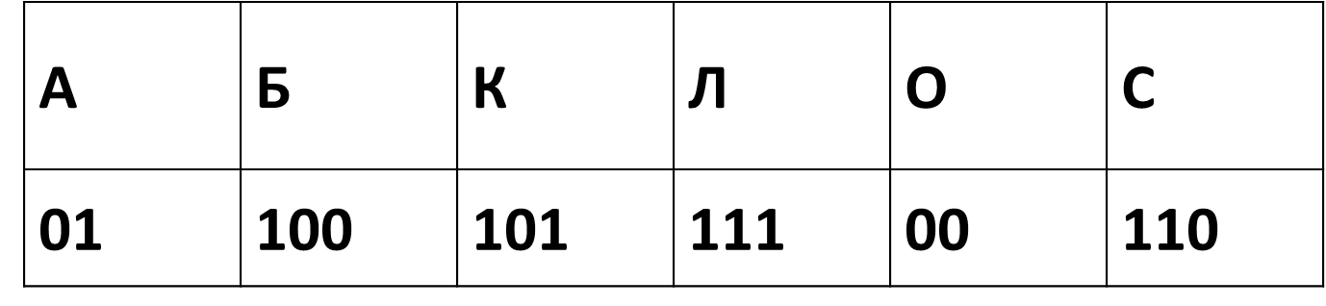
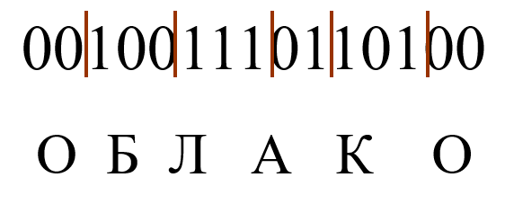
Задание 2
Ответ: ОБЛАКО

Slide 10

Задание 2
Вася и Петя играли в шпионов и кодировали сообщения собственным шифром. Фрагмент кодовой таблицы приведён ниже:
Л
Е
С
К
А
Расшифруйте сообщение, если известно, что буквы в нём не повторяются:
Запишите в ответе расшифрованное сообщение.
ОТВЕТ: ЛЕСКА

Slide 11
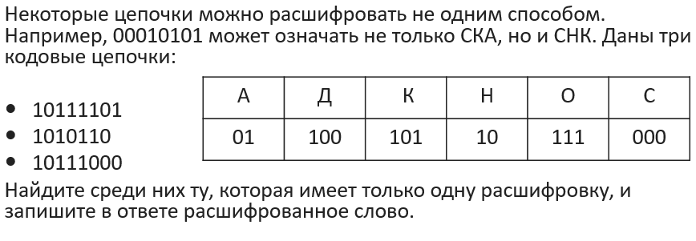
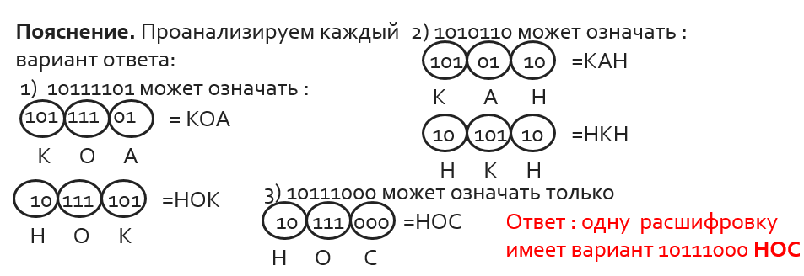
Задание 2
Валя шифрует русские слова (последовательности букв), записывая вместо каждой буквы её код:

Slide 12
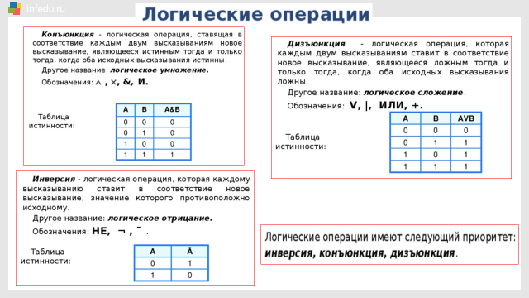
Задание 3. Значение логического выражения.

Slide 13
Задание 3
Напишите наименьшее число x, для которого истинно высказывание:
(x > 16) И НЕ (x нечётное).
Давайте попробуем рассуждать логически:
число x должно быть больше 16.
по правилам алгебры логики «НЕ» «НЕ (x нечётное)» отрицание, значит число будет чётное. По правилам алгебры логики «И» конъюнкция истинна только если истинно оба условия.
Проверим наши условия в таблице истинности.

Slide 14
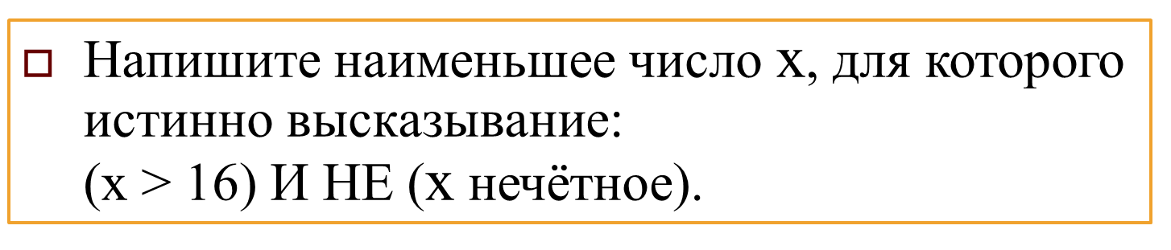
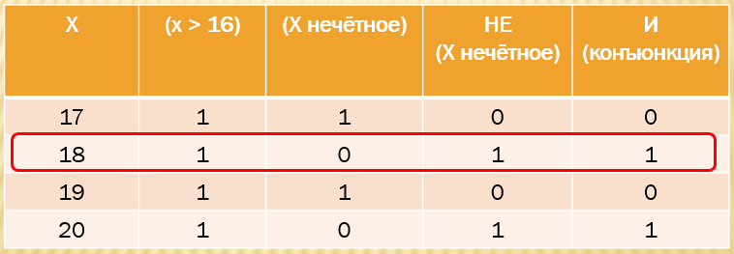
Задание 3. Решение
1
4
3
2
Ответ: 18

Slide 15
Задание 3
Напишите наименьшее число x, для которого истинно высказывание: НЕ (X < 2) И (X < 5).
По условию задачи диапазон подходящих цифр для Х можно взять от 1 до 5. Построим таблицу истинности для данных значений:
Х | (Х < 2) | НЕ (X < 2) | (X < 5) | И
1 | 1 | 0 | 1 | 0
2 | 0 | 1 | 1 | 1
3 | 0 | 1 | 1 | 1
4 | 0 | 1 | 1 | 1
5 | 0 | 1 | 0 | 0
ОТВЕТ: 2

Slide 16
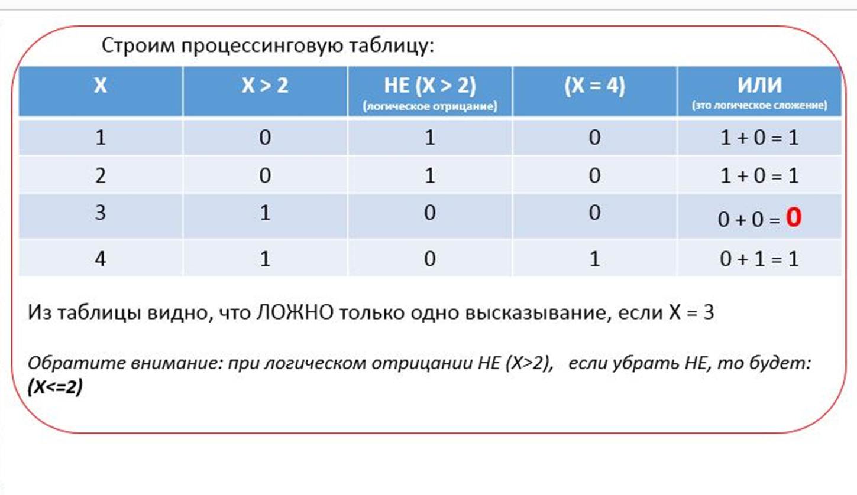
Задание 3
По условию задачи диапазон подходящих цифр для Х можно взять от 1 до 5. Построим таблицу истинности для данных значений:
ОТВЕТ: 3

Slide 17
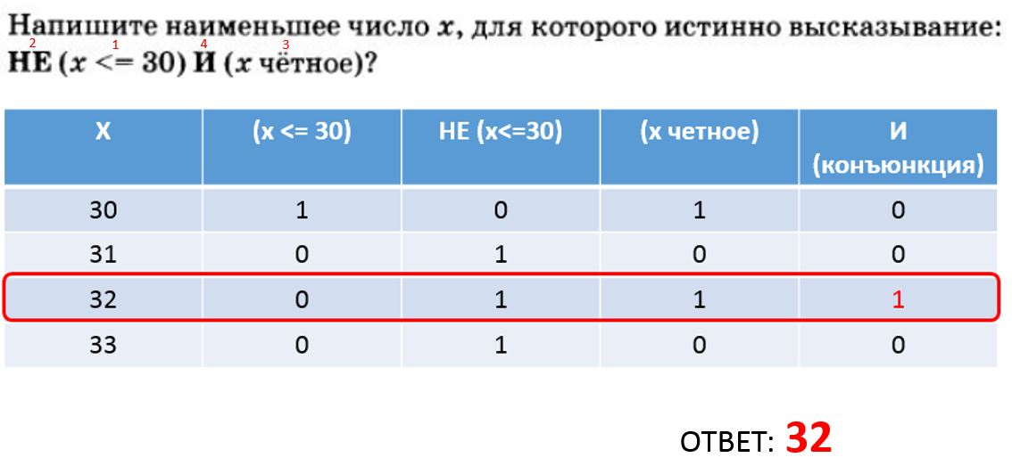
Задание 3

Slide 18
Задание 3
Х | (Х <= 50) | НЕ | (Х нечётные) | ИЛИ
48 | 1 | 0 | 0 | 0
49 | 1 | 0 | 1 | 1
50 | 1 | 0 | 0 | 0
51 | 0 | 1 | 1 | 1
52 | 0 | 1 | 0 | 1
53 | 0 | 1 | 1 | 1
ОТВЕТ: 50

Slide 19
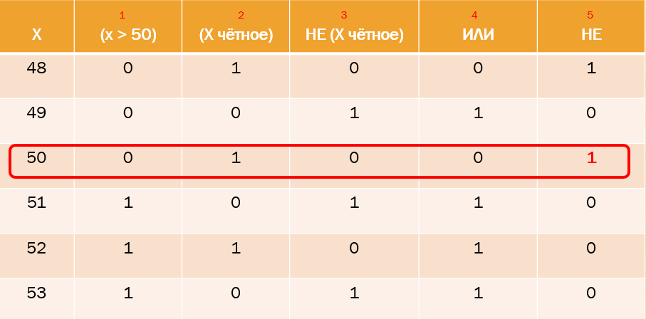
Задание 3
ОТВЕТ: 50

Slide 20
Задание 3
Х | (первая ц. четная) | (Х >=40) | ИЛИ | НЕ
20 | 1 | 0 | 1 | 0
30 | 0 | 0 | 0 | 1
39 | 0 | 0 | 0 | 1
40 | 1 | 1 | 1 | 0
41 | 1 | 1 | 1 | 0
42 | 1 | 1 | 1 | 0
ОТВЕТ: 39

Slide 21
Задание 3
Х | (первая ц. нечетная) | НЕ | (Х <60) | ИЛИ | НЕ
30 | 1 | 0 | 1 | 1 | 0
40 | 0 | 1 | 1 | 1 | 0
50 | 1 | 0 | 1 | 1 | 0
60 | 0 | 1 | 0 | 1 | 0
69 | 0 | 1 | 0 | 1 | 0
70 | 1 | 0 | 0 | 0 | 1
71 | 1 | 0 | 0 | 0 | 1
ОТВЕТ: 70

Slide 22
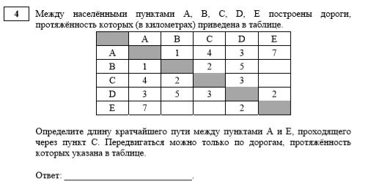
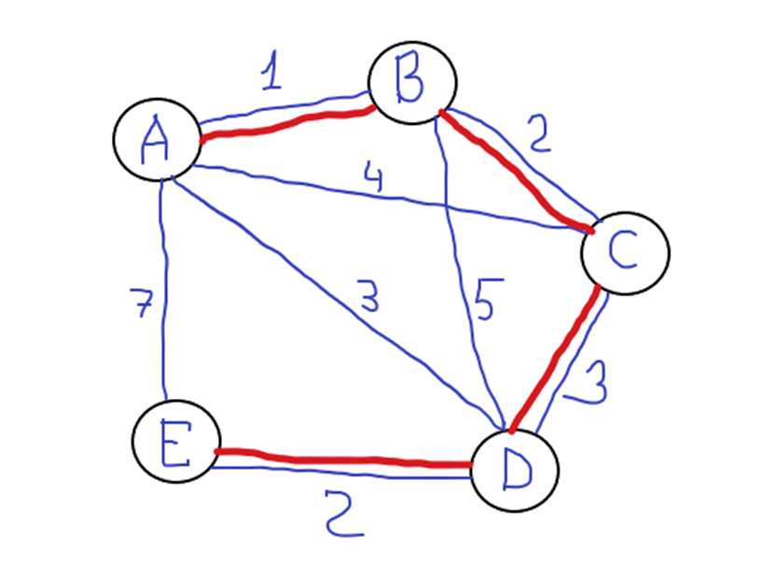
Задание 4
Ответ: А – В – С – D - E
1 + 2 + 3 + 2 = 8

Slide 23
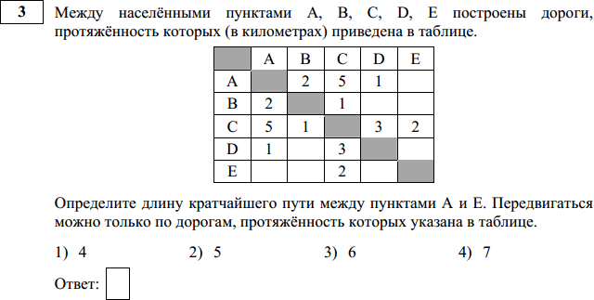
Задание 4

Slide 24
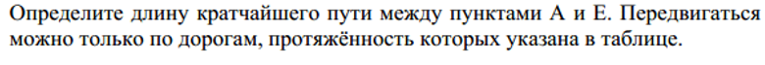
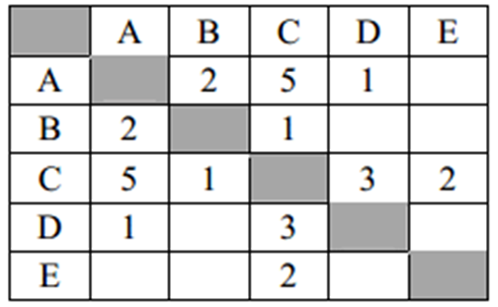
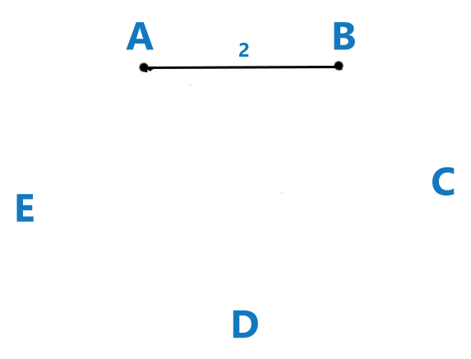
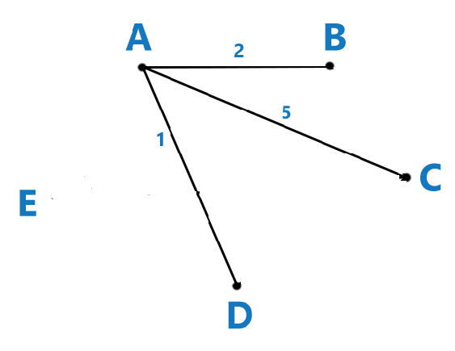
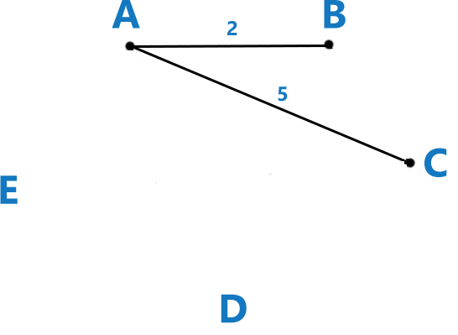


Задание 4
На основании таблицы, которая дана в задании, строим граф.
ABCE=2+1+2=5
ACE=5+2 =7
ADCE=1+3+2=6
В нашем случае это маршрут АВСЕ (2+1+2=5).
Ответ: 5

Slide 25
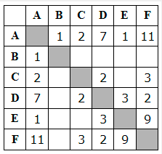
Задание 4
Между населёнными пунктами A, B, C, D, E, F построены дороги, протяжённость которых приведена в таблице. Отсутствие числа в таблице означает, что прямой дороги между пунктами нет. Определите длину кратчайшего пути между пунктами B и C, проходящего через пункт F. Передвигаться можно только по указанным дорогам.

Slide 26
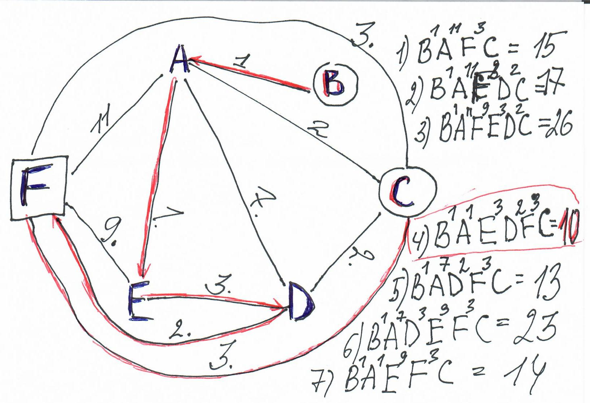
Задание 4
ОТВЕТ: 10

Slide 27
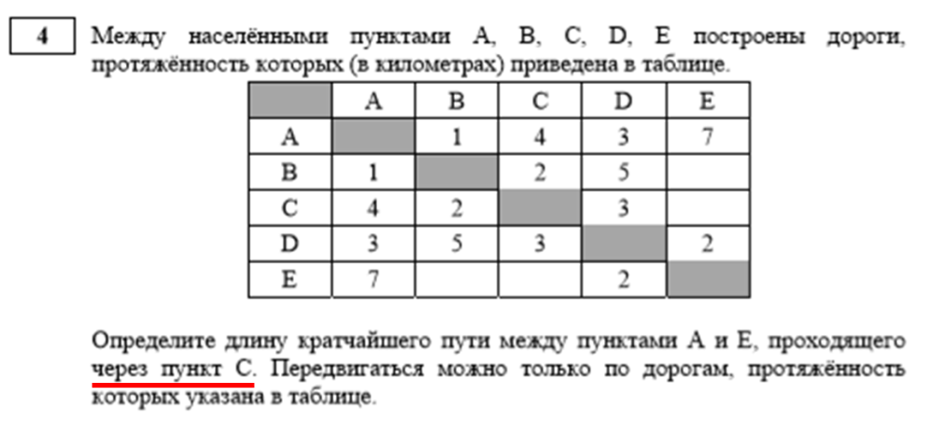
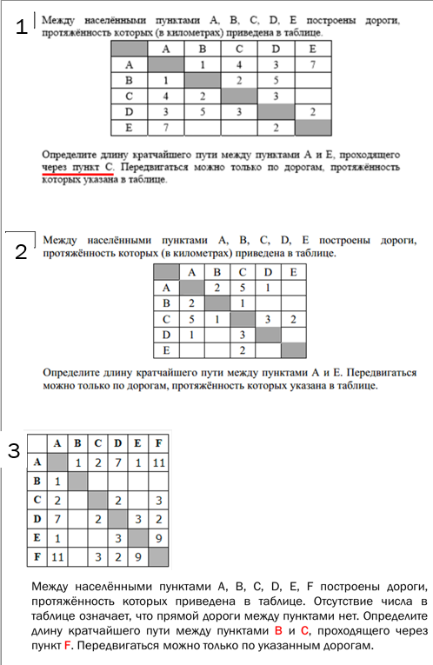
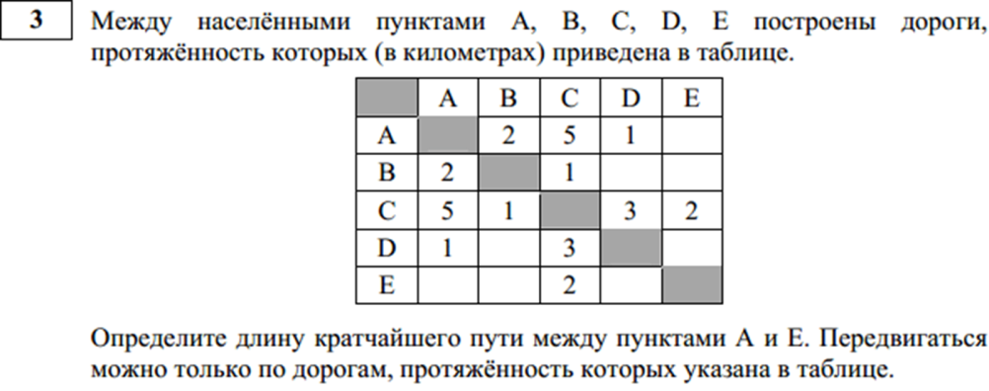
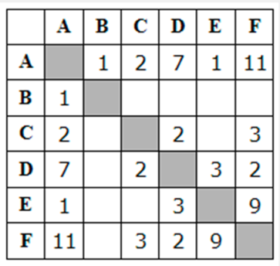
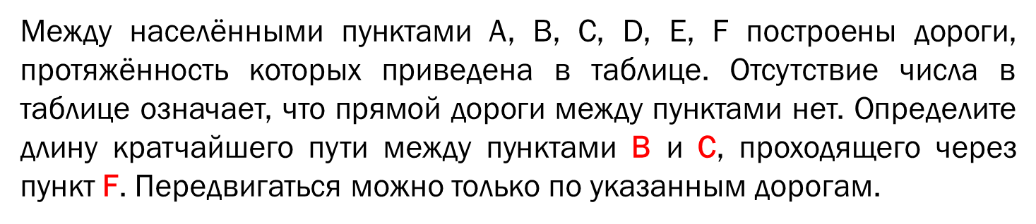
1
2
3

Slide 28
Задание 5 Анализ алгоритмов для исполнителя
У исполнителя Альфа две команды, которым присвоены номера:
1. прибавь 1
2. умножь на b
(b – неизвестное натуральное число; b ≥ 2)
Выполняя первую из них, Альфа увеличивает число на экране на 1, а выполняя вторую, умножает это число на b . Программа для исполнителя Альфа – это последовательность номеров команд. Известно, что программа 11211 переводит число 6 в число 82.
Определите значение b.
Решение:
6+1=7
7+1=8
8*b
8b+1
8b+1+1=82
8b=82 – 2
8b=80
b=10
Ответ: 10

Slide 29
Задание 5 Анализ алгоритмов для исполнителя
У исполнителя Альфа две команды, которым присвоены номера:
1. прибавь 1;
2. умножь на b
(b — неизвестное натуральное число; b ≥ 2).
Выполняя первую из них, Альфа увеличивает число на экране на 1, а выполняя вторую, умножает это число на b. Программа для исполнителя Альфа — это последовательность номеров команд. Известно, что программа 11211 переводит число 3 в число 62. Определите значение b.
3 + 1 = 4
4 + 1 = 5
5b
5b + 1
5b + 1 + 1 = 62
5b = 62 - 2
5b = 60
B = 60 / 5 = 12
ОТВЕТ: 12

Slide 30
Задание 5 Анализ алгоритмов для исполнителя
У исполнителя Альфа две команды, которым присвоены номера:
1. прибавь 2;
2. раздели на b
(b — неизвестное натуральное число; b ≥ 2).
Выполняя первую из них, Альфа увеличивает число на экране на 2, а выполняя вторую, делит это число на b. Программа для исполнителя Альфа — это последовательность номеров команд. Известно, что программа 12111 переводит число 47 в число 13.
Определите значение b.
47 + 2 = 49
49/b
49/b + 2
49/b + 2 + 2
49/b + 2 +2 + 2 = 13
49/b + 6 = 13
49/b = 7
B = 7
ОТВЕТ: 7

Slide 31
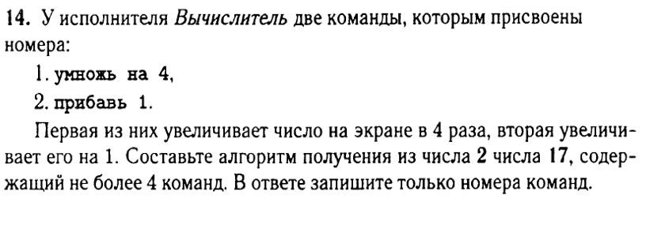
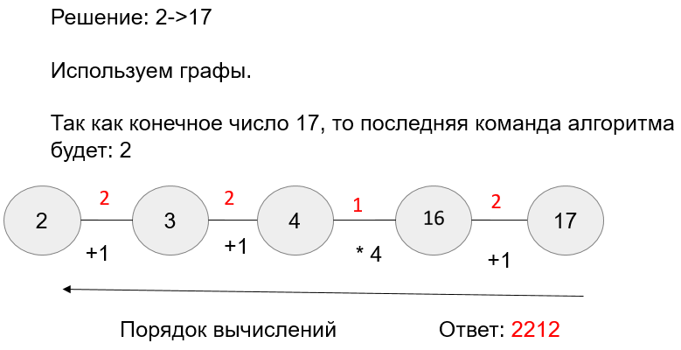
Задание 5 Анализ алгоритмов для исполнителя

Slide 32
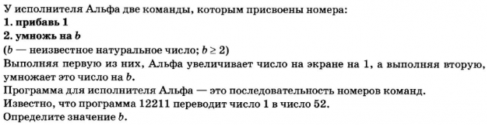
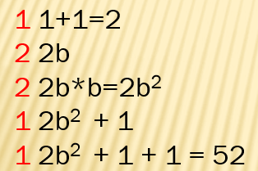
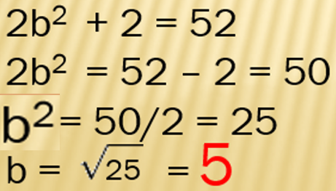
Задание 5 Анализ алгоритмов для исполнителя

Slide 33
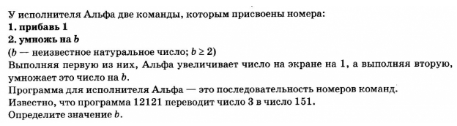
Задание 5 Анализ алгоритмов для исполнителя
1 3+1=4
2 4b
1 4b+1
2 (4b+1)*b
1 (4b+1)*b+1=151
(4b+1)*b = 151-1 = 150
4b² + 1b = 150
5b² = 150
b² = 150/5 = 36
b = √36 = 6
Н Е В Е Р Н О

Slide 34
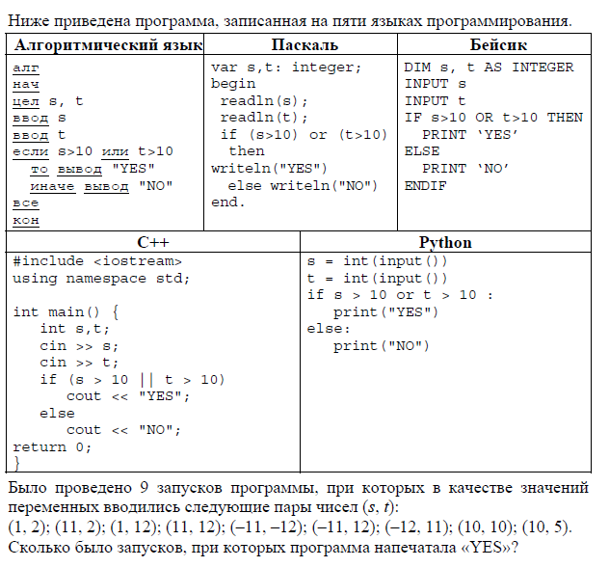
Задание 6 Формальный исполнитель на языке программирования

Slide 35
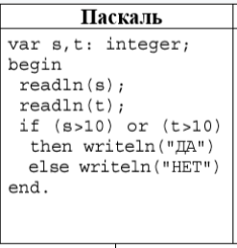
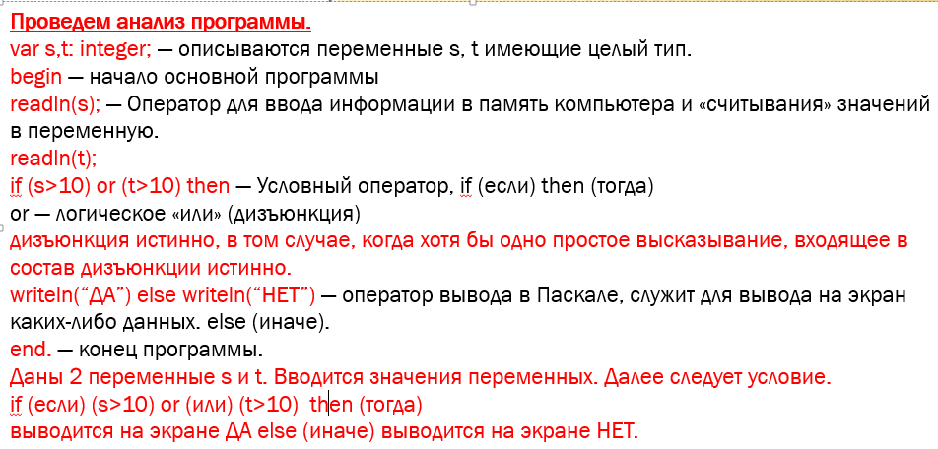
Задание 6 Формальный исполнитель на языке программирования
Было проведено 9 запусков программы, при которых в качестве значений переменных s и t вводились следующие пары чисел:
(1, 2); (11, 2); (1, 12); (11, 12); (-11, -12); (-11, 12); (-12, 11); (10, 10); (10, 5) .
Сколько было запусков, при которых программа напечатала «ДА»?

Slide 36

Задание 6_1 (решение)
шаг | s | t | (s > 10) | (t > 10) | or (ИЛИ) | Результат
1 | 1 | 2 | 0 | 0 | 0 | нет
2 | 11 | 2 | 1 | 0 | 1 | да
3 | 1 | 12 | 0 | 1 | 1 | да
4 | 11 | 12 | 1 | 1 | 1 | да
5 | -11 | -12 | 0 | 0 | 0 | нет
6 | -11 | 12 | 0 | 1 | 1 | да
7 | -12 | 11 | 0 | 1 | 1 | да
8 | 10 | 10 | 0 | 0 | 0 | нет
9 | 10 | 5 | 0 | 0 | 0 | нет
Ответ: 5

Slide 37
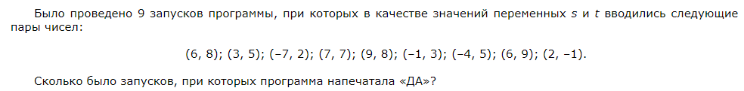
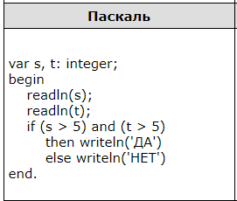
Задание 6
Ответ: 4

Slide 38
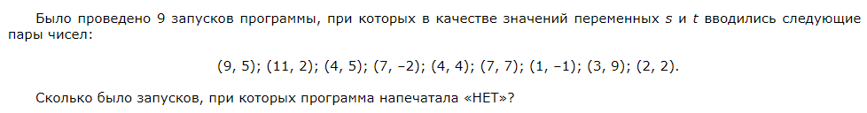
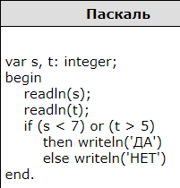
Задание 6
Ответ: 3

Slide 39

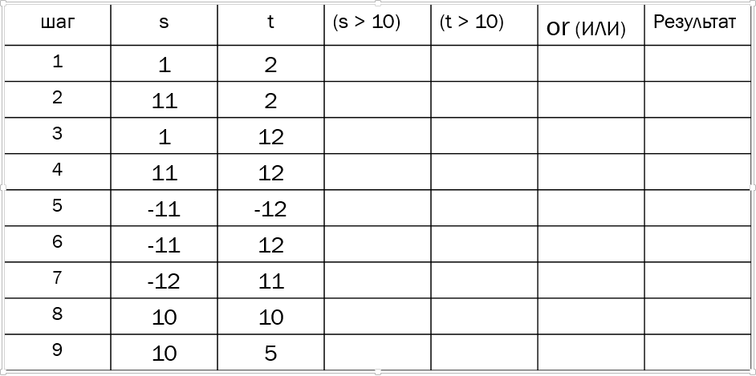
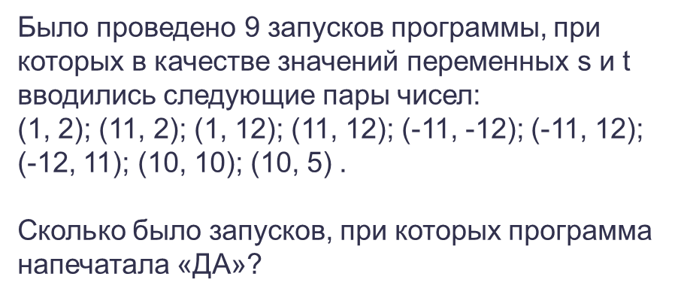
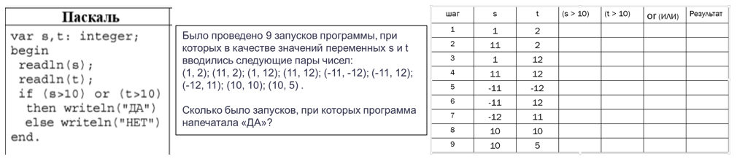
Notes:
Для печати

Slide 40


Notes:
Для печати

Slide 41
7 задание Информационно-коммуникационные технологии
Доступ к файлу table.docx, находящемуся на сервере com.com, осуществляется по протоколу ftp. В таблице фрагменты адреса файла закодированы буквами от А до Ж.
Запишите последовательность этих букв, кодирующую адрес указанного файла в сети Интернет.
А | Б | В | Г | Д | Е | Ж
com. | .docx | table | com | :// | / | ftp
Пояснение:
Сначала записываем протокол: ftp
Затем идет обязательный знак: ://
Потом имя сервера (хоста): com.com
Затем опять знак: /
Последним идет название файла: table.docx
Вывод: ftp://com.com/table.docx
Ответ: ЖДАГЕВБ

Slide 42

7 задание
Информационно-коммуникационные технологии

Slide 43
7 задание Информационно-коммуникационные технологии
Доступ к файлу tiger.doc, находящемуся на сервере zoo.org, осуществляется по протоколу http. Фрагменты адреса файла закодированы буквами от А до Ж. Запишите последовательность этих букв, кодирующую адрес указанного файла в сети Интернет.
.doc Б) zoo B) / Г) ://
Д) tiger Е) .org Ж) http
http://zoo.org/tiger.doc
Ответ:
ЖГБЕВДА

Slide 44



Slide 45
7 задание Информационно-коммуникационные технологии
Доступ к файлу rus.doc, находящемуся на сервере obr.org, осуществляется по протоколу https. В таблице фрагменты адреса файла закодированы буквами от А до Ж.
Запишите последовательность этих букв, кодирующую адрес указанного файла в сети Интернет.
А | Б | В | Г | Д | Е | Ж
оbr. | / | org | :// | doc | rus. | https
Пояснение:
Сначала записываем протокол: https
Затем идет обязательный знак: ://
Потом имя сервера (хоста): obr.org
Затем опять знак: /
Последним идет название файла: rus.doc
Вывод: https://obr.org/rus.doc
Ответ: ЖГАВБЕД

Slide 46
7 задание Информационно-коммуникационные технологии
Задача 5
Доступ к файлу book.pdf, находящемуся на сервере biblioteka.edu, осуществляется по протоколу http. В таблице фрагменты адреса файла закодированы буквами от А до Ж.
Запишите последовательность этих букв, кодирующую адрес указанного файла в сети Интернет.
А | Б | В | Г | Д | Е | Ж
pdf | :// | biblioteka. | http | book. | / | edu
Пояснение:
Сначала записываем протокол: http
Затем идет обязательный знак: ://
Потом имя сервера (хоста): biblioteka.edu
Затем опять знак: /
Последним идет название файла: book.pdf
Вывод: http:// biblioteka.edu/book.pdf
Ответ: ГБВЖЕДА

Slide 47
7 задание Информационно-коммуникационные технологии
Задача 6
Доступ к файлу htm.txt, находящемуся на сервере com.ru, осуществляется по протоколу http. В таблице фрагменты адреса файла закодированы буквами от А до Ж.
Запишите последовательность этих букв, кодирующую адрес указанного файла в сети Интернет.
А | Б | В | Г | Д | Е | Ж
com | http | / | .txt | .ru | :// | htm
Пояснение:
Сначала записываем протокол: http
Затем идет обязательный знак: ://
Потом имя сервера (хоста): com.ru
Затем опять знак: /
Последним идет название файла: htm.txt
Вывод: http://com.ru/htm.txt
Ответ: БЕАДВЖГ

Slide 48


Дополнительно (варианты заданий прошлых лет)
На месте преступления были обнаружены четыре обрывка бумаги. Следствие установило, что на них записаны фрагменты одного IP-адреса. Криминалисты обозначили эти фрагменты буквами А, Б, В и Г: Восстановите IP-адрес.

Slide 49

Дополнительно (варианты заданий прошлых лет)
РЕШЕНИЕ:
IP-адрес представляет собой четыре разделённых точками числа, каждое из которых не больше 255.
1
6
2
1
7
8
1
2
1
6
5
Б
А
Г
В
ОТВЕТ:
Б А Г В

Slide 50


Дополнительно (варианты заданий прошлых лет)
На месте преступления были обнаружены четыре обрывка бумаги. Следствие установило, что на них записаны фрагменты одного IP-адреса. Криминалисты обозначили эти фрагменты буквами А, Б, В и Г:
Восстановите IP-адрес.
116.213.234.243
Ответ:
Б В Г А

Slide 51


ЗАДАНИЕ 8 (Поисковые запросы в сети ИНТЕРНЕТ)

Slide 52






(Логическое сложение)
(Логическое умножение)

Slide 53


Slide 54


Slide 55


Slide 56


Slide 57



ЗАДАНИЕ 8 (Антонов_7)
РТ 19
(1-3)+2 = (15000-12000) + 8000 = 11000

Slide 58



ЗАДАНИЕ 8 (Антонов_7)
РТ 20
(18000+12000) – 5000 = 25000

Slide 59

Рыбак
Рыбка
1
3
2
Дано:
1+2+3=780
1+2=260
2=50
Найти: 2+3 (Рыбка)
Решение:
780 – 260 = 520
520 + 50 = 570
Ответ: 570

Slide 60


ЗАДАНИЕ 8 (Антонов_7)

Slide 61



ЗАДАНИЕ 8 (Антонов_7)

Slide 62

ЗАДАНИЕ 8 (Антонов_8)

Slide 63


ЗАДАНИЕ 8 (Антонов_8)
10000

Slide 64

ЗАДАНИЕ 9 (Анализ схем, Графы)
Умение анализировать информацию, представленную в виде схем

Slide 65

Решение задания 9
На основании схемы дорог нужно построить граф. Из пункта А можно попасть в пункты Д, Г, В, Б:
— из пункта Д в Ж и Г;
— из пункта Г в Ж и К;
— из пункта В в К и Г;
— из пункта Б в Е и В и т.д.

Slide 66

Решение задания 9
Продолжаем до тех пор пока каждая ветка не приведет нас в пункт К.
Выделяем и подсчитываем все пункты К.
Ответ: 12

Slide 67

Решение задания 9(2)
1
1
2
4
12
5
1
Ответ: 12

Slide 68

ЗАДАНИЕ 9
1

Slide 69


ЗАДАНИЕ 9
1
1
2
2
1
5
1
4
1
5
Ответ: 14

Slide 70

ЗАДАНИЕ 9
1
2
2
10
1
4
2
4
Ответ: 10

Slide 71



Slide 72




Slide 73
ЗАДАНИЕ 10 (Вычисления с числами в разных системах счисления)
Перевод целых чисел
Двоичная система:
Алфавит: 0, 1
Основание (количество цифр): 2
10 → 2
19
2
18
19 = 10011₂
9
2
1
8
4
2
1
4
2
2
система счисления
0
2
1
2
0
0
0
2 → 10
1
4 3 2 1 0
разряды
10011₂
= 1·2⁴ + 0·2³ + 0·2² + 1·2¹ + 1·2⁰
= 16 + 2 + 1 = 19

Slide 74


Примеры:
2510 = Х2
13110 = Х2

Slide 75





Примеры:
5 4 3 2 1 0
101011₂ =
110110₂ =

Slide 76


Перевод целых чисел
10 → 2
19 | 9 | 4 | 2 | 1
1 | 1 | 0 | 0 | 1
ОТВЕТ: 19₁₀ = 10011₂
Самостоятельно: 33₁₀ = Х₂

Slide 77
Восьмеричная система
Основание (количество цифр): 8
Алфавит: 0, 1, 2, 3, 4, 5, 6, 7
10 → 8
100
8
96
100 = 144₈
12
8
4
8
1
8
4
0
0
система счисления
1
8 → 10
2 1 0
разряды
144₈
= 1·8² + 4·8¹ + 4·8⁰
= 64 + 32 + 4 = 100

Slide 78




Примеры:
8210 = X8
10310 = X8
134₈ =X10
75₈ =X10
2 1 0
1 0

Slide 79
Шестнадцатеричная система
Основание (количество цифр): 16
Алфавит: 0, 1, 2, 3, 4, 5, 6, 7, 8, 9,
A,
10
B,
11
C,
12
D,
13
E,
14
F
15
10 → 16
107
16
96
6
16
107 = 6B₁₆
11
0
0
B
система счисления
6
16 → 10
C
2 1 0
разряды
1C5₁₆
= 1·16² + 12·16¹ + 5·16⁰
= 256 + 192 + 5 = 453

Slide 80


Примеры:
15410 = X16
2 1 0
1BC₁₆ = X10

Slide 81
Арифметические операции
сложение
вычитание
0+0=0 0+1=1
1+0=1 1+1=10₂
1 + 1 + 1 = 11₂
0-0=0 1-1=0
1-0=1 10₂-1=1
перенос
заем
•
•
•
•
•
•
•
0 1 1 10₂
0 10₂
1 0 1 1 0₂
+ 1 1 1 0 1 1₂
1 0 0 0 1 0 1₂
– 1 1 0 1 1₂
1
0
1
0
0
0
1
0
1
0
1
0
1
0
₂
₂

Slide 82





Примеры:
101101₂
+ 11111₂
10111₂
+101110₂
111011₂
+ 11011₂
111011₂
+ 10011₂

Slide 83


ЗАДАНИЕ 10
Решение:
Ответ: 35

Slide 84
От автора:
Постарался в данной разработке соединить в методическое пособие материалы из различных интернет-ресурсов, в помощь учителям информатики, для подготовки учащихся к ОГЭ в формате 2020 года (часть 1).
В презентации использованы материалы с интернет-ресурсов:
https://inf-oge.sdamgia.ru/
https://www.kpolyakov.spb.ru/school/oge.htm
http://fipi.ru/
http://online.fizinfo.ru/login/index.php
http://www.lbz.ru/metodist/authors/informatika/3/

